Slide 1
Catálogo Madrid Delicius
“El placer de los banquetes debe medirse no por la abundancia de los manjares, sino por la reunión de los amigos y por su conversación”. Marco Tulio Cicerón

Slide 2
INDICE
Miel Ref:01 y 02
Aceites Ref:03
Torreznos Ref:04
Mermeladas Ref:05
Queso de Cabra Ref:06 y 07
Caramelos Violeta Ref:08
Rosquillas San Isidro Ref:09, 10 y 11
Hierbas aromáticas Ref: 12 y13
Portes por cuenta del comprador

Slide 3
Miel ecológica de la Sierra de Madrid
Miel ecológica de la “Abeja Viajera” .
Todos los frascos son de cristal.
Miel de bosque Ref:01
500 Gr: 5,08€ IVA incluido.
250 Gr: 3,19€ IVA incluido
Miel de mil flores Ref: 02
500 Gr: 4,75€ IVA incluido.
250 Gr: 3,30€ IVA incluido

Slide 4
Aceite Oliva Virgen Extra Ecológico ( ECO RECES)
Aceite limpio y agradable, con garra y un sabor muy aromático que recuerda al sabor de antaño.
Envase de ½ L.
3,00 € IVA incluido
Envase de ¼ L.
1,75 € IVA incluido
Ref:03
Producido en Villarejo de Salvanes (Madrid).
Notes:
http://reces.es/ Reces España

Slide 5
Torreznos de panceta en adobo.
Ricos torreznos de panceta en adobo , elaborados en Villanueva del Pardillo (Madrid) por la empresa Patatas Fritas Marisa , S.A .
No contiene alérgenos.
Tarrina 150 Gr
2,50 € IVA incluido.
Ref:04

Slide 6
Mermeladas del convento las Carmelitas Descalzas de Loeches (Madrid)
Sabores:
NARANJA CON CHOCOLATE
CIRUELA CON CHOCOLATE
FRESA CON CHOCOLATE
CEREZA CON CHOCOLATE
NARANJA
NARANJA AMARGA
CIRUELA
FRESA
LIMÓN
MANDARINA
CEREZA
MEMBRILLO
MEMBRILLO CON NARANJA
TOMATE
MANZANA A LA MENTA
Tarros de 280 Gr:
3,50€ IVA incluido.
Ref:05

Slide 7
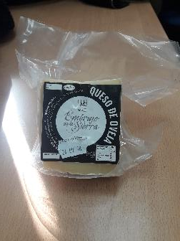
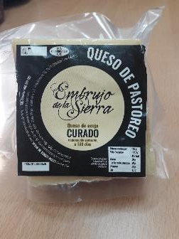
Queso Embrujo de la Sierra
Semicurado
Curado
Queso artesanal elaborado con leche cruda de oveja.
Cuña aprox: 400 Gr
Precio: 4,40€ y 1Kg 11€
IVA incluido
Ref:06
Ref:07

Slide 8
Caramelos violeta típicos de Madrid
Violetas de Caramelos elaborados con esencias de violeta y forma de flor de 5 pétalos. Todo un clásico en las pastelerías madrileñas. Apto para celíacos.
“Es anécdota y tópico quizá legendario que el rey Alfonso XIII compraba estas "violetas" tanto para su esposa, la reina Victoria Eugenia, como para su amante, Carmen Ruiz de Moragas.”
1 Bolsa de 100 Gr
1,20€ IVA incluido
Ref:08

Slide 9
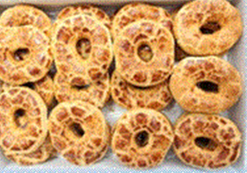
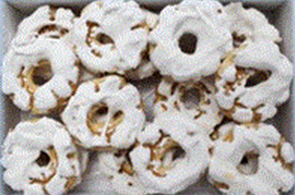
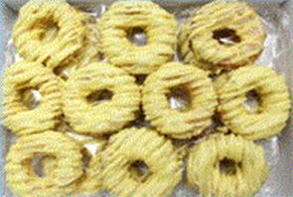
Rosquillas San Isidro
Rosquillas tontas
Rosquillas Santa Clara
Rosquillas listas
Sin azúcares 180 Gr
180 Gr
270 Gr
Ref:09
Ref:10
Ref:11
Estas rosquillas son de los productos mas famosos tradicionales madrileños. Hay costumbre de consumirlas en la fiesta de San Isidro.
¡¡¡OJO!!!
Todavía no conocemos los precios porque no ha comenzado la producción. En cuanto lo sepamos os lo comunicamos, para que tengáis una idea el año pasado estaban alrededor de 2,00€.

Slide 10
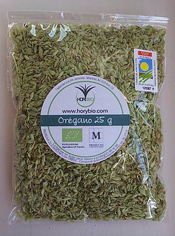
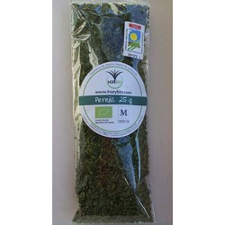
Hierbas aromáticas
Productos naturales y ecológicos a través de una producción sostenible en una hermosa finca cerealera en Talamanca del Jarama, Madrid.
Orégano
Perejil
Bolsa 25 Gr: 2,50€ IVA incluido
Orégano
Albahaca
Tomillo
Salvia
Perejil
Bolsa 25 Gr: 2,00€ IVA incluido
Ref:12
Ref:13
Romero
Hierbabuena

